Slide 1
플라스크 프로젝트 – 회원 커뮤니티

Slide 2
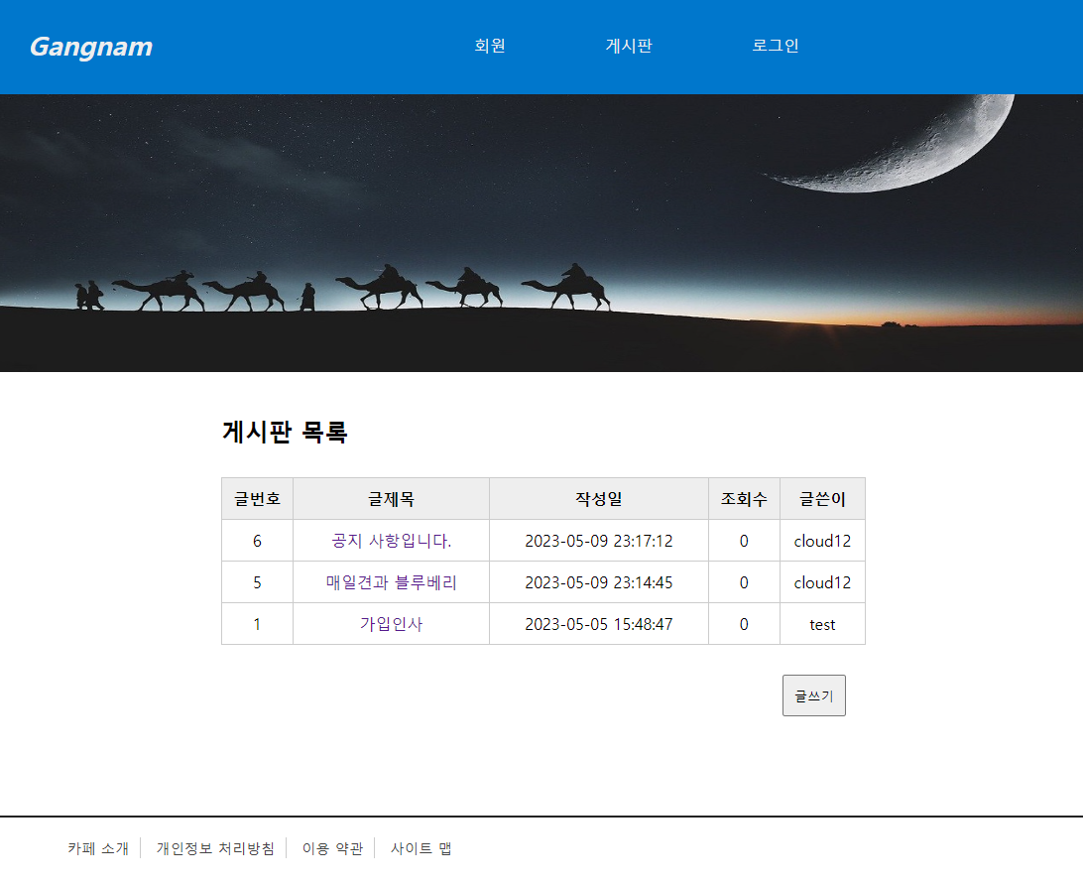
회원 커뮤니티 사이트

Slide 3
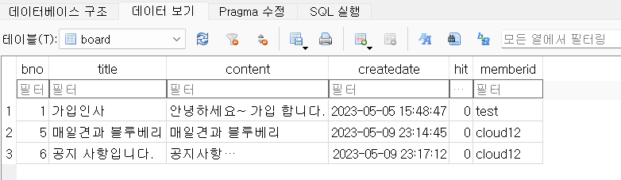
회원 커뮤니티 사이트

Slide 4
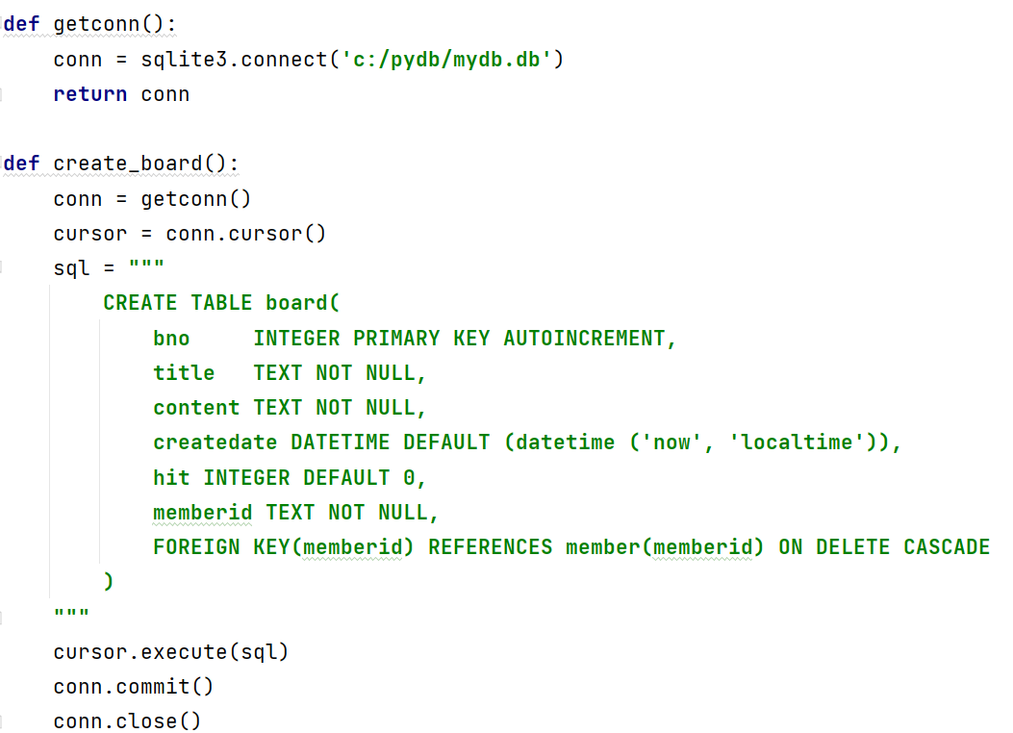
회원 커뮤니티 사이트
dbconn.py

Slide 5
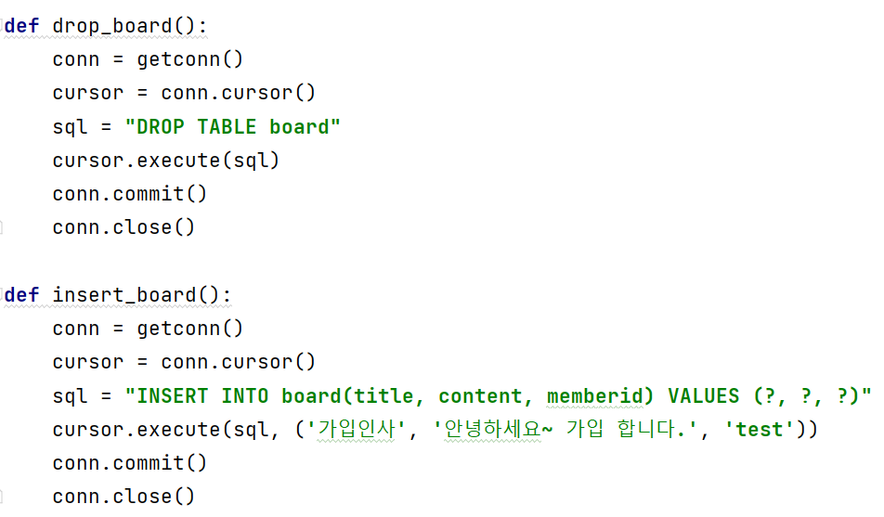
회원 커뮤니티 사이트
dbconn.py

Slide 6
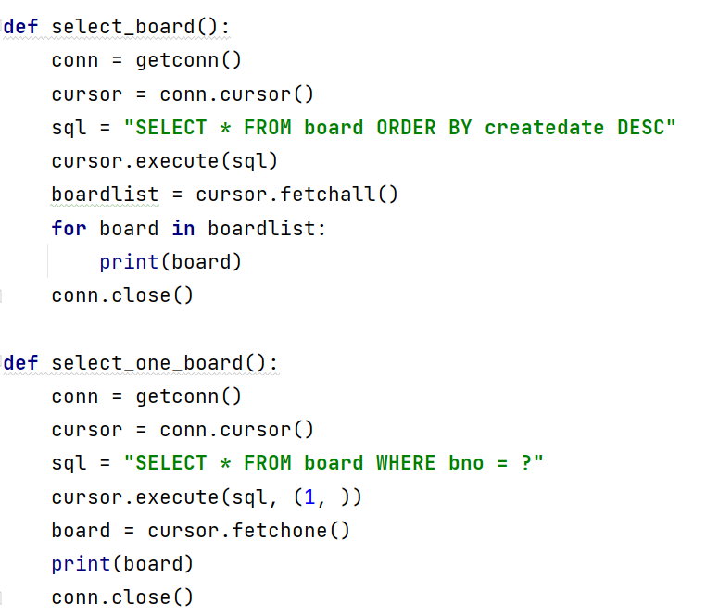
회원 커뮤니티 사이트
dbconn.py

Slide 7
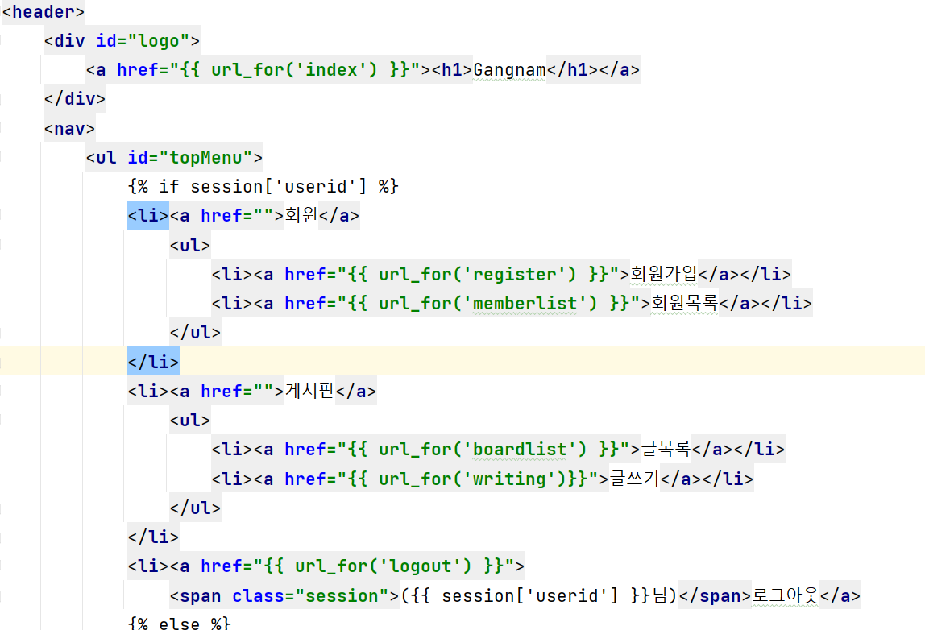
회원 커뮤니티 사이트
header.html

Slide 8
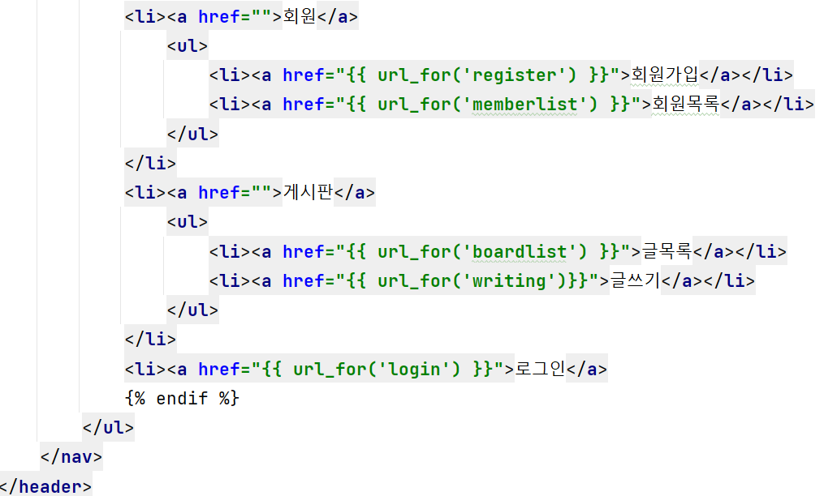
회원 커뮤니티 사이트
header.html

Slide 9
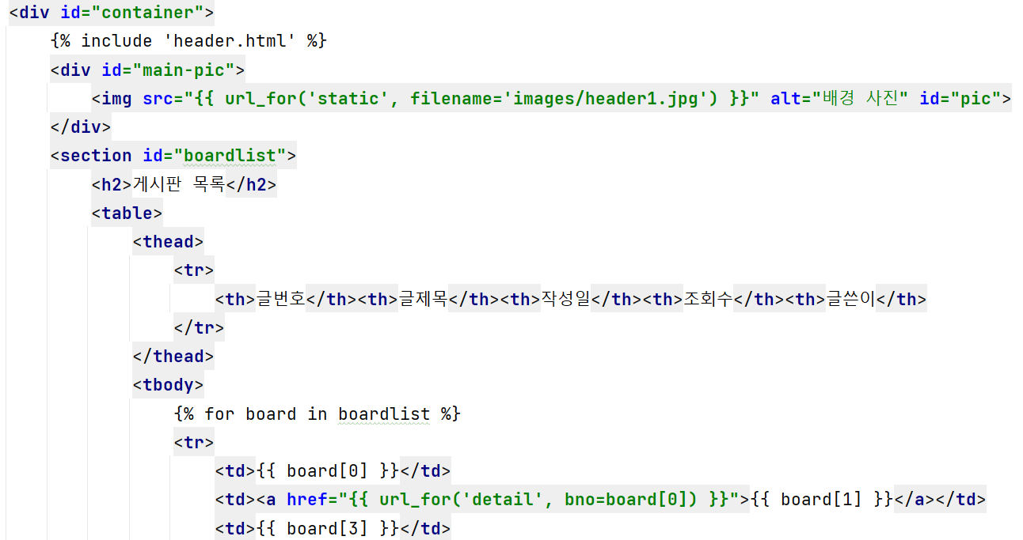
회원 커뮤니티 사이트
boardlist.html

Slide 10
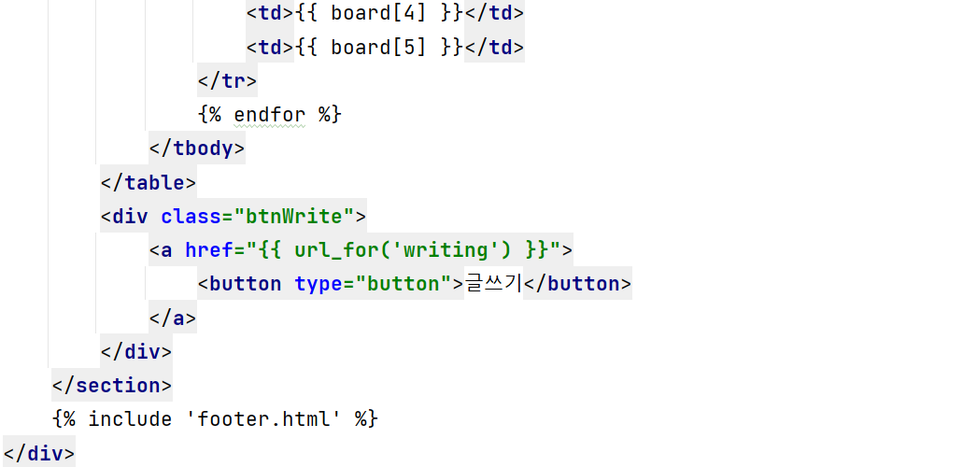
회원 커뮤니티 사이트

Slide 11
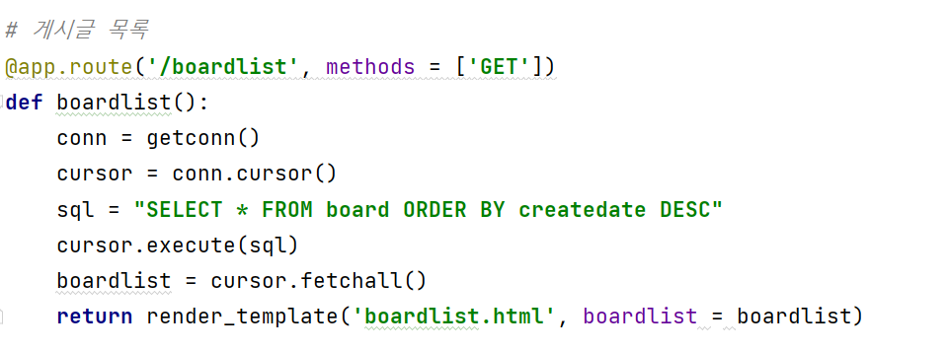
회원 커뮤니티 사이트
start_app.py

Slide 12
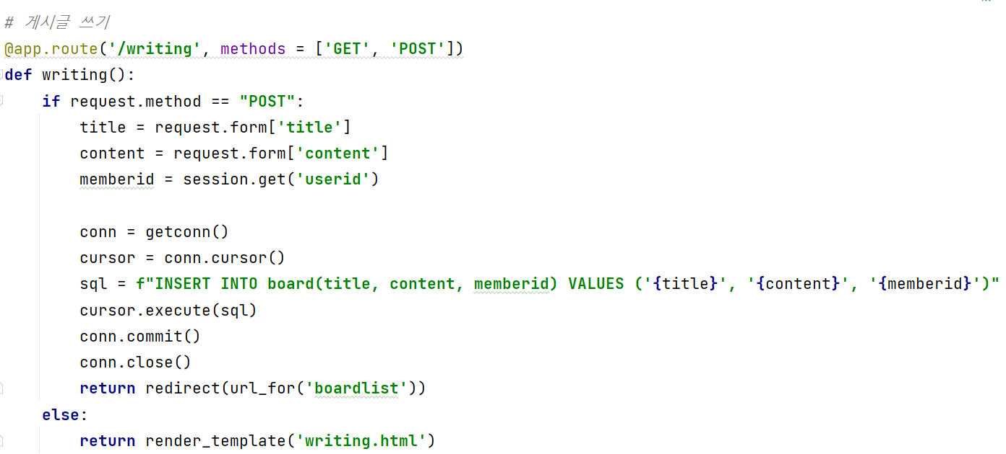
회원 커뮤니티 사이트
start_app.py

Slide 13
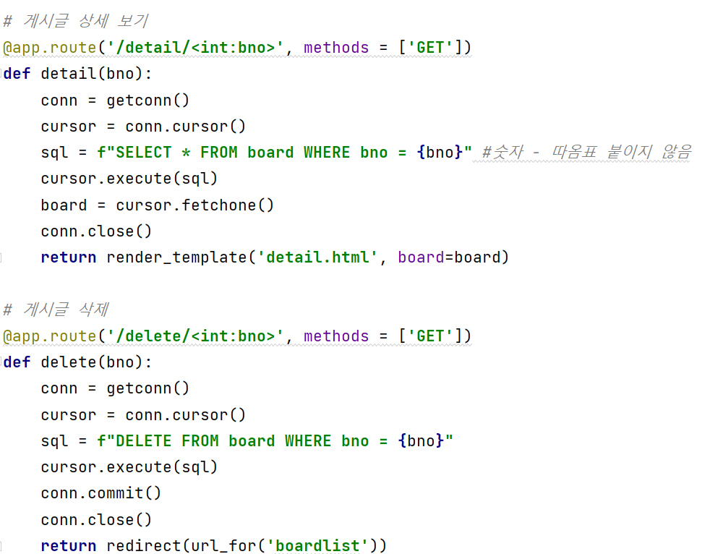
회원 커뮤니티 사이트
start_app.py

Slide 14
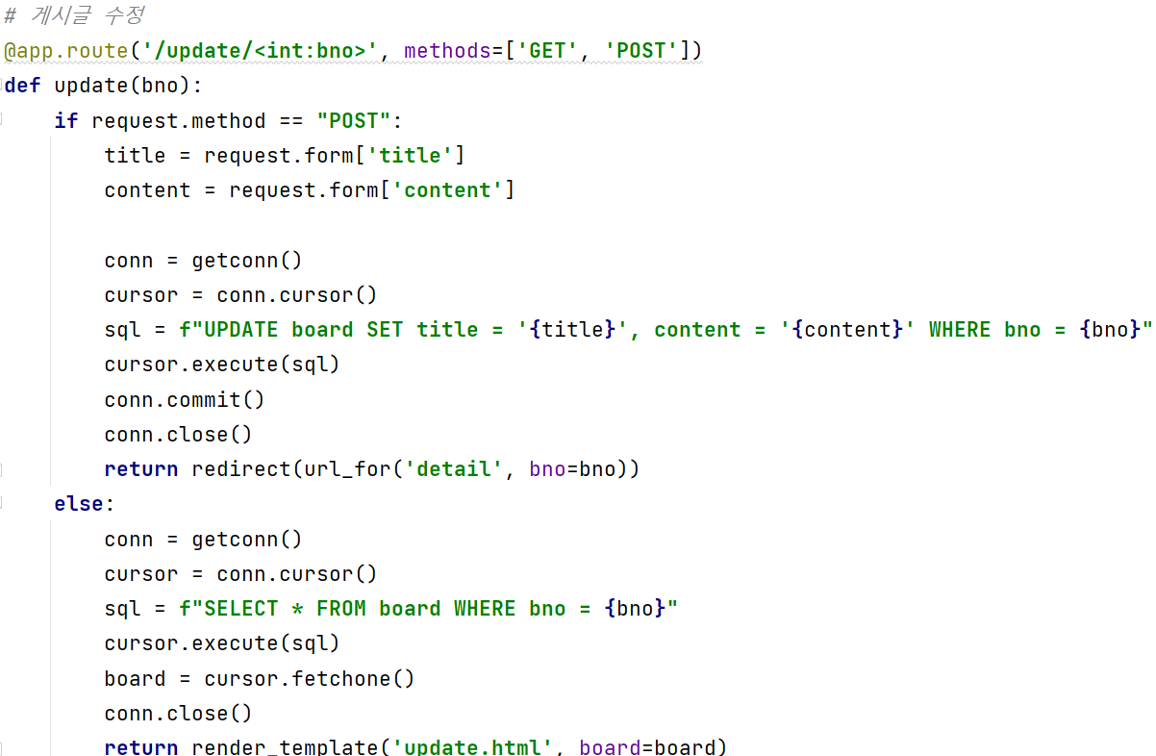
회원 커뮤니티 사이트
start_app.py

Slide 15
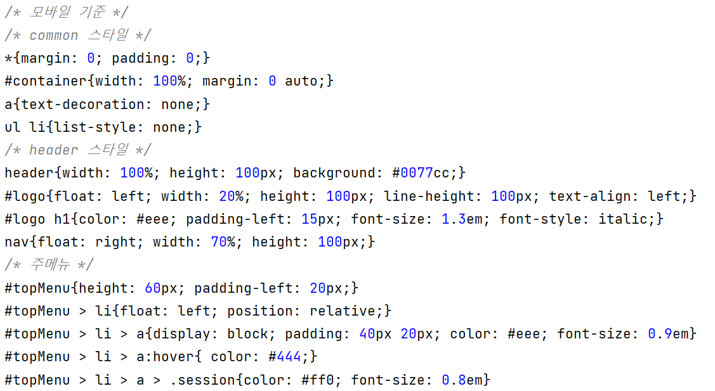
회원 커뮤니티 사이트
style.css

Slide 16
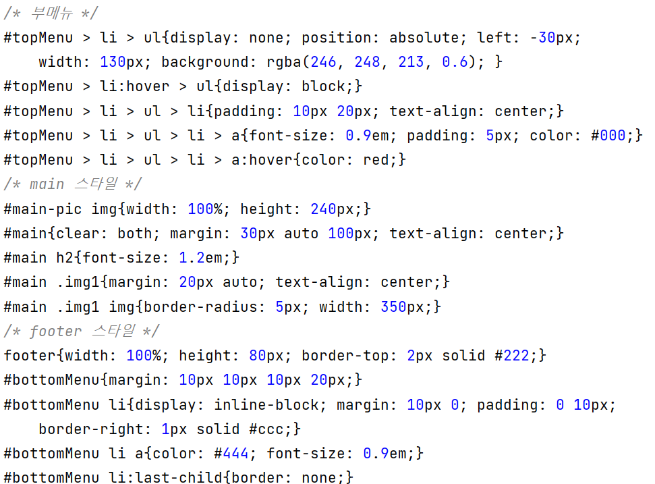
회원 커뮤니티 사이트
style.css

Slide 17
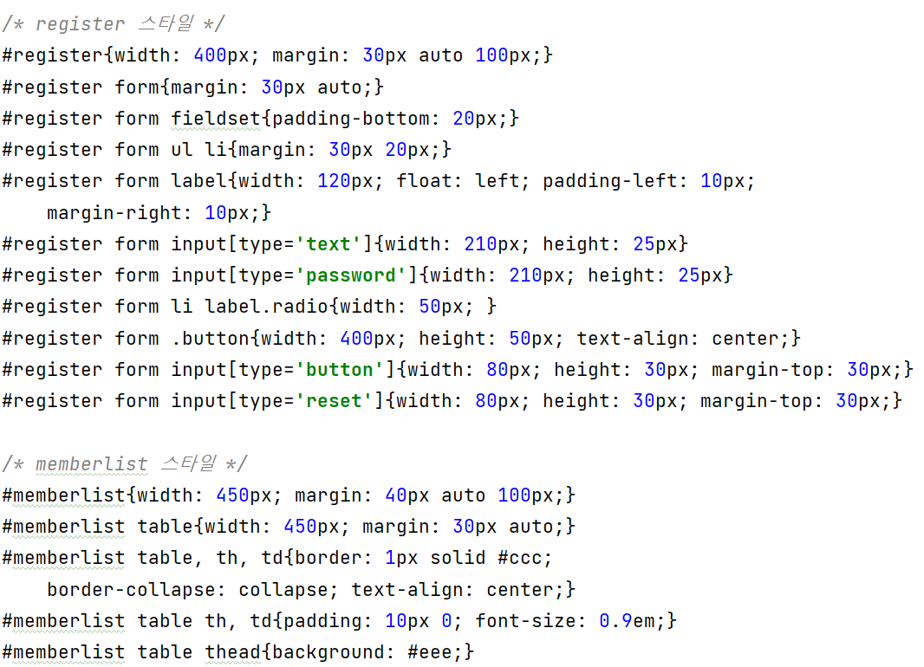
회원 커뮤니티 사이트
style.css

Slide 18
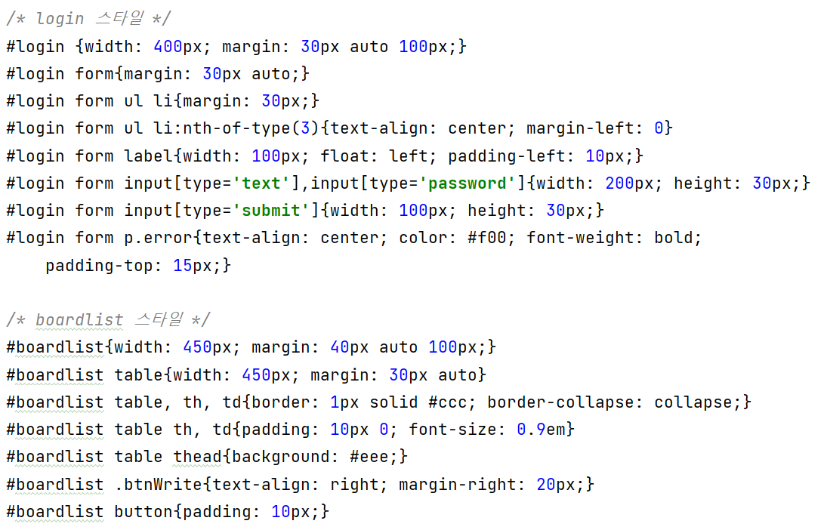
회원 커뮤니티 사이트
style.css

Slide 19
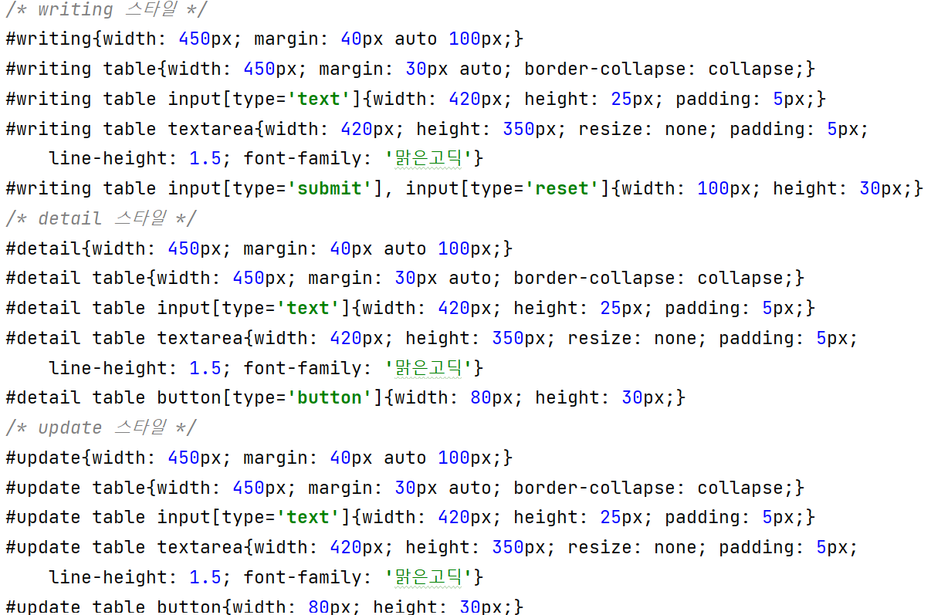
회원 커뮤니티 사이트
style.css

Slide 20
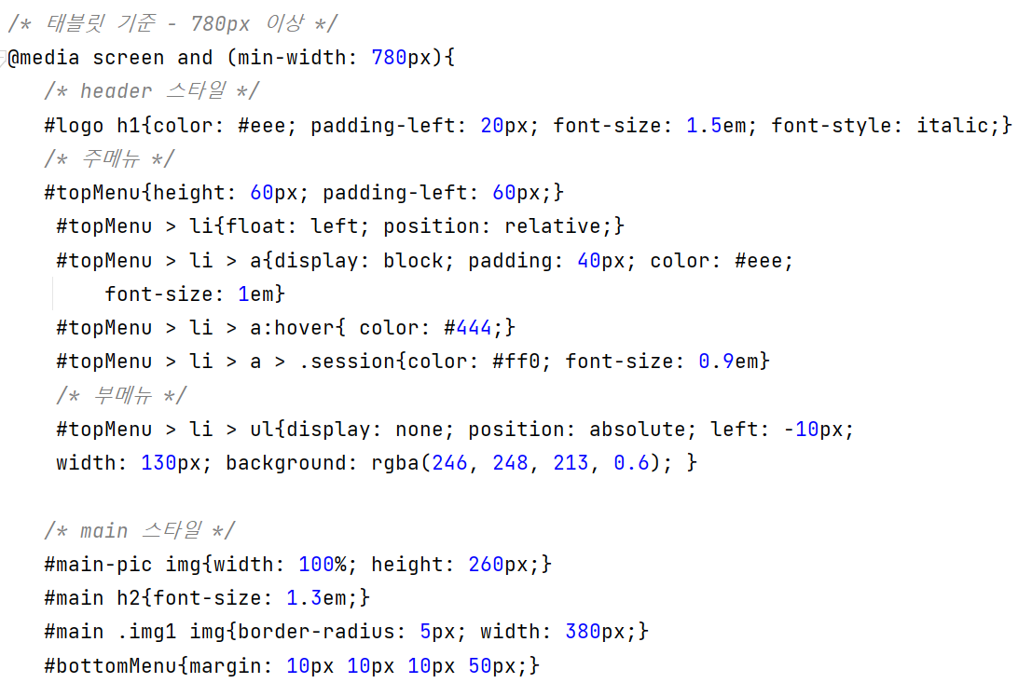
회원 커뮤니티 사이트
style.css

Slide 21
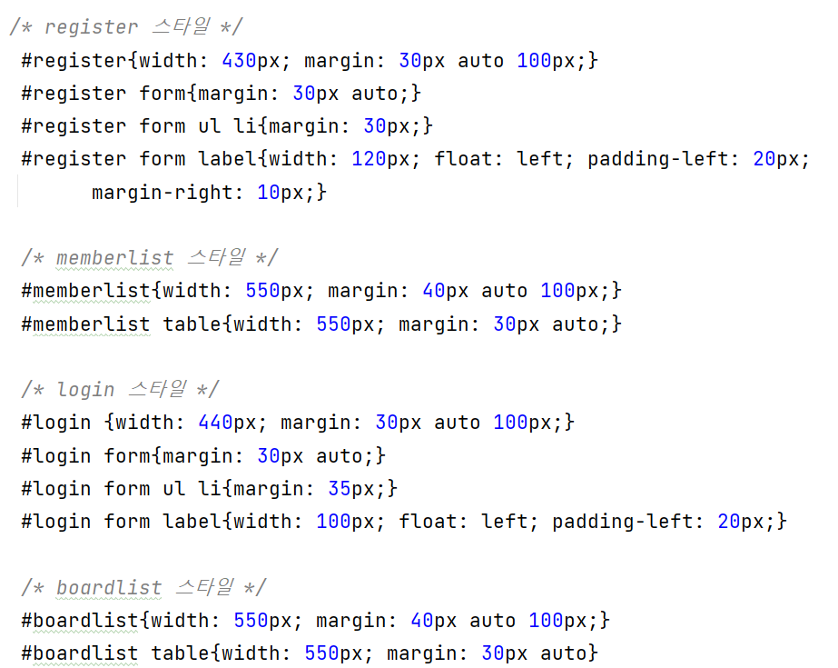
회원 커뮤니티 사이트
style.css

Slide 22
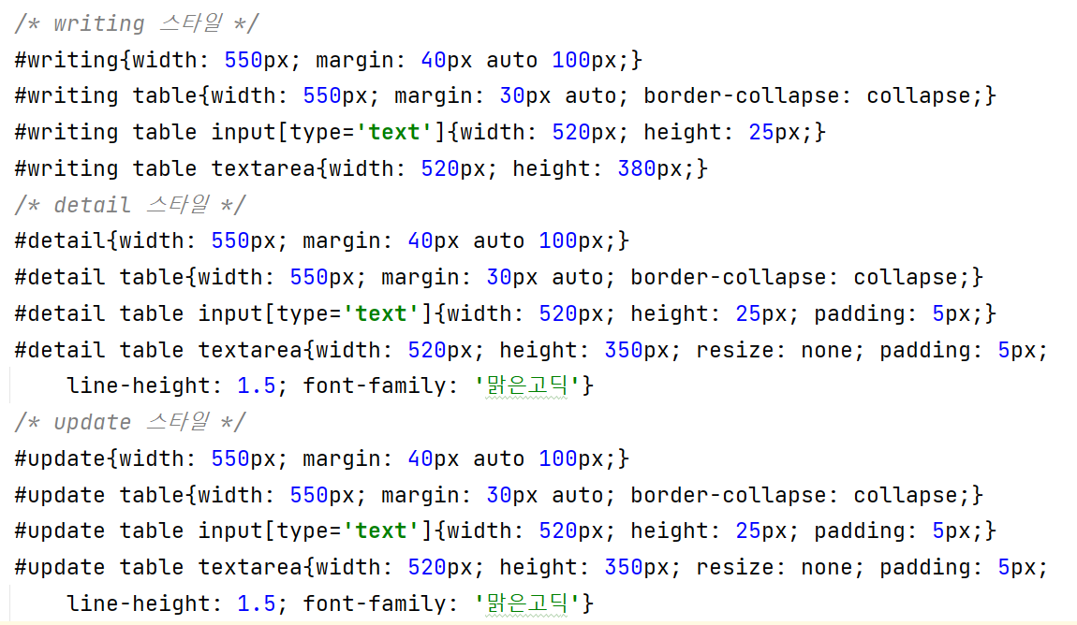
회원 커뮤니티 사이트
style.css

Slide 23
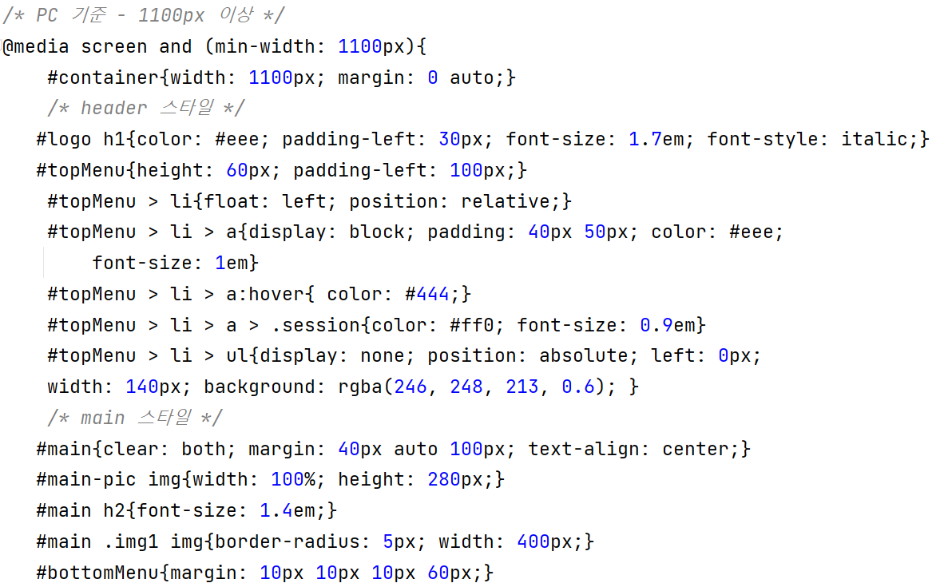
회원 커뮤니티 사이트
style.css

Slide 24
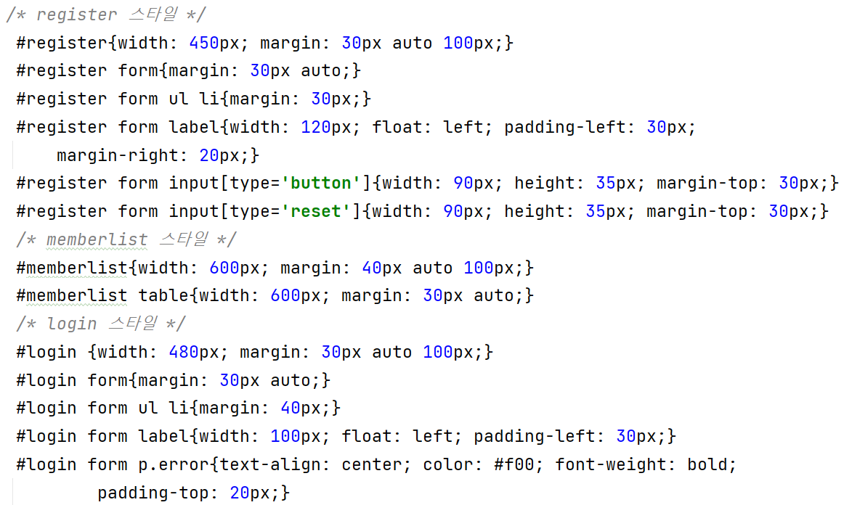
회원 커뮤니티 사이트
style.css

Slide 25
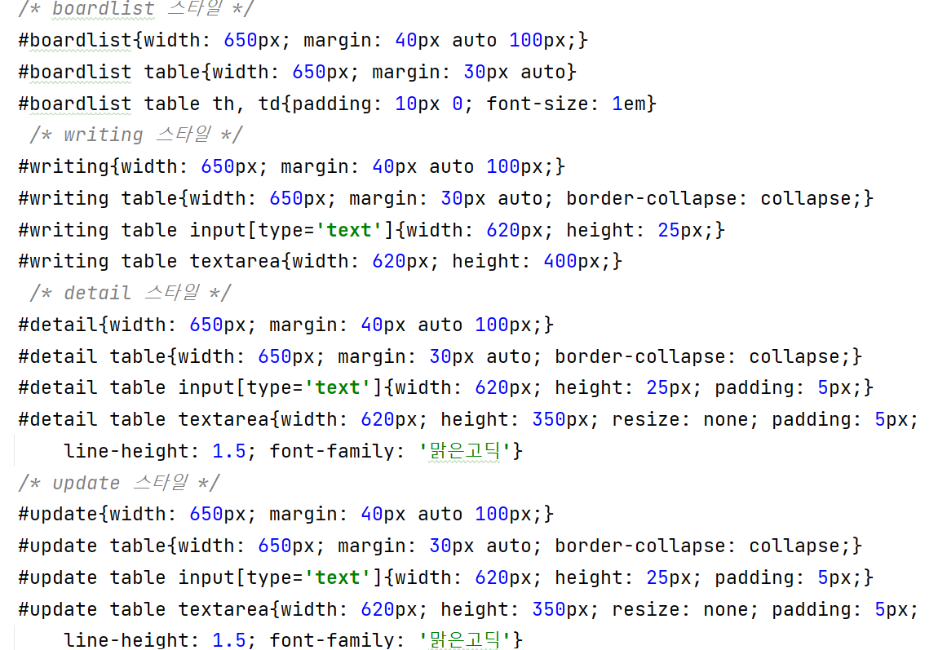
회원 커뮤니티 사이트
style.css

Slide 26
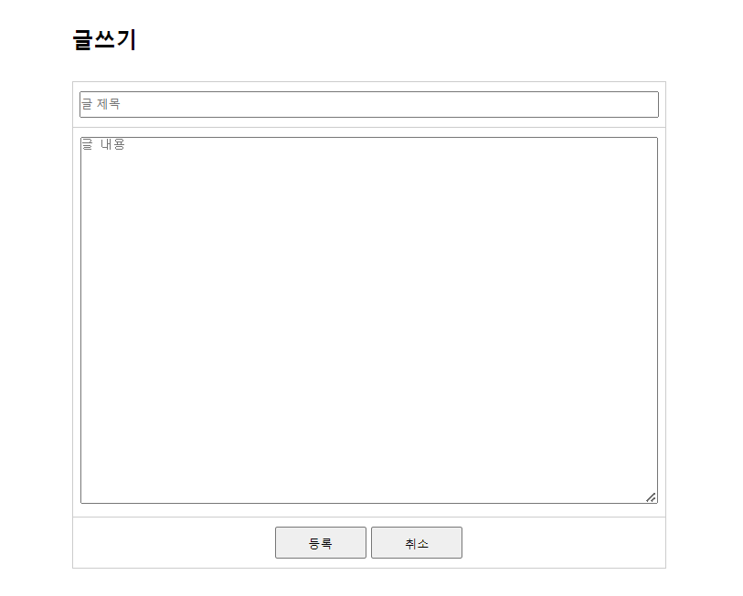
회원 커뮤니티 사이트

Slide 27
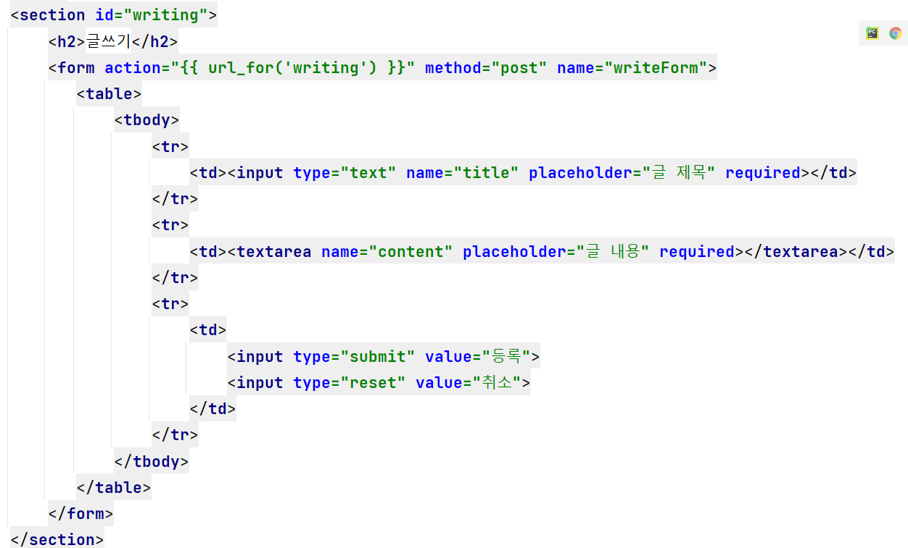
회원 커뮤니티 사이트
writing.html

Slide 28
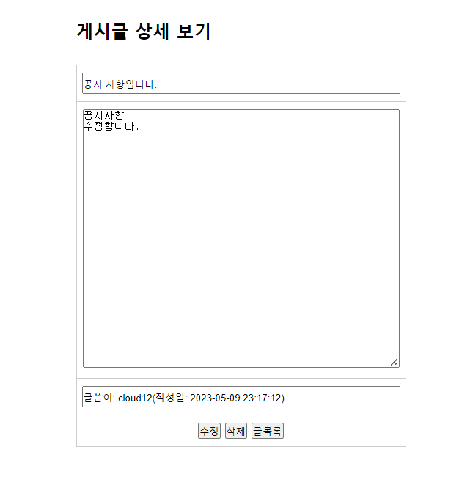
회원 커뮤니티 사이트

Slide 29
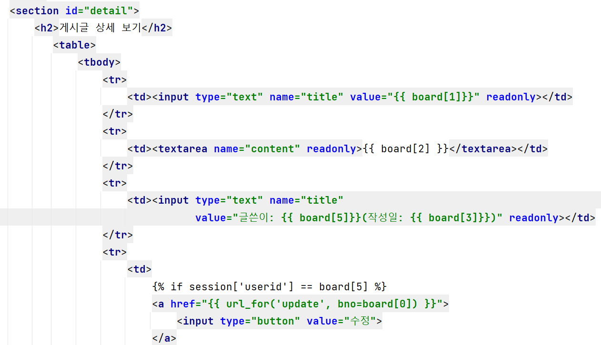
회원 커뮤니티 사이트
detail.html

Slide 30
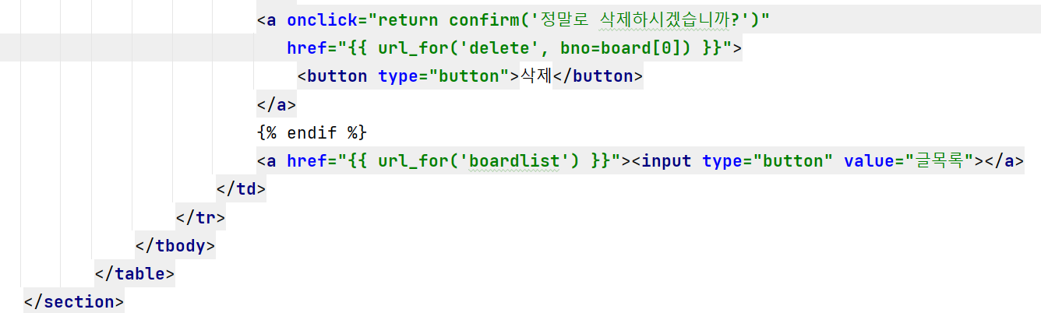
회원 커뮤니티 사이트

Slide 31
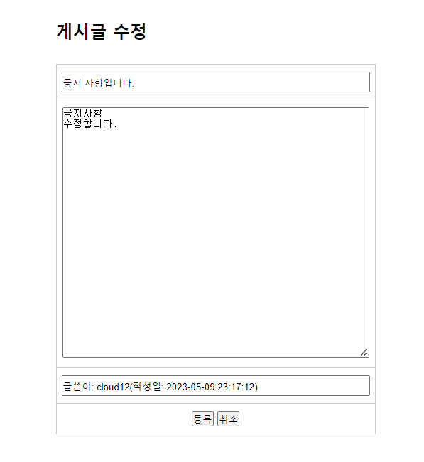
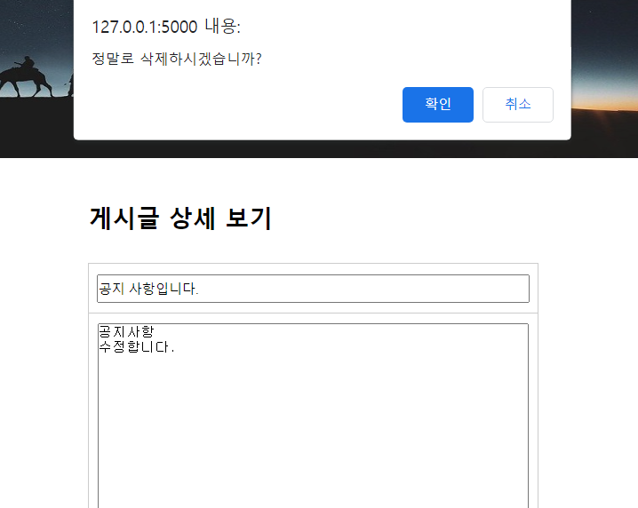
회원 커뮤니티 사이트

Slide 32
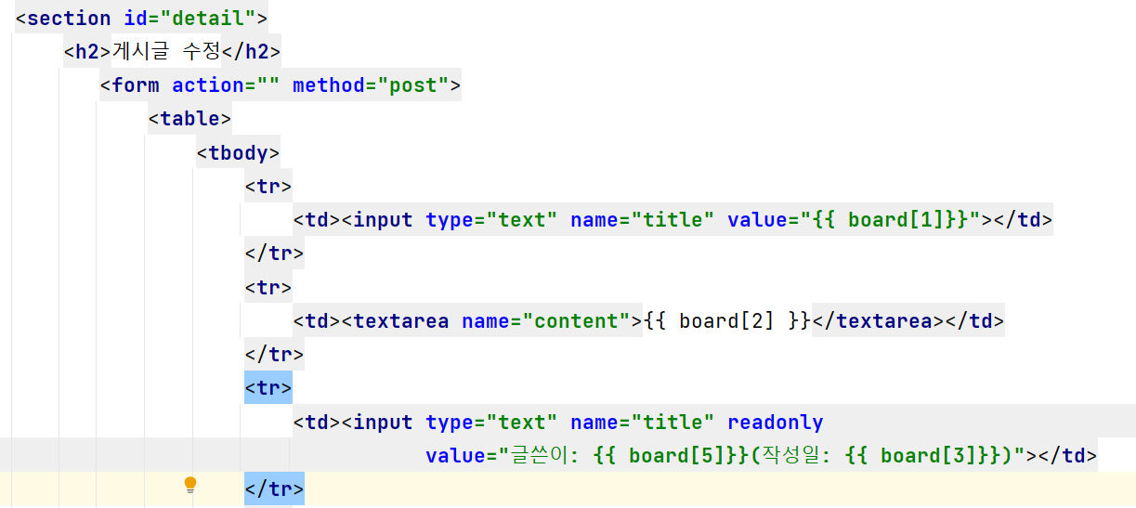
회원 커뮤니티 사이트
update.html

Slide 33
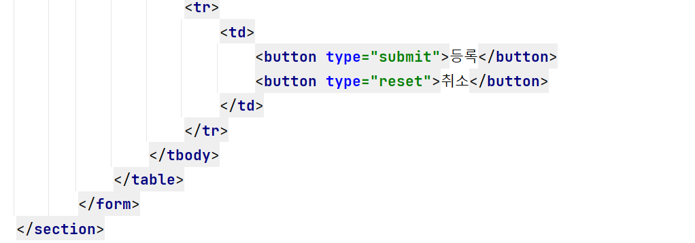
회원 커뮤니티 사이트

Slide 34
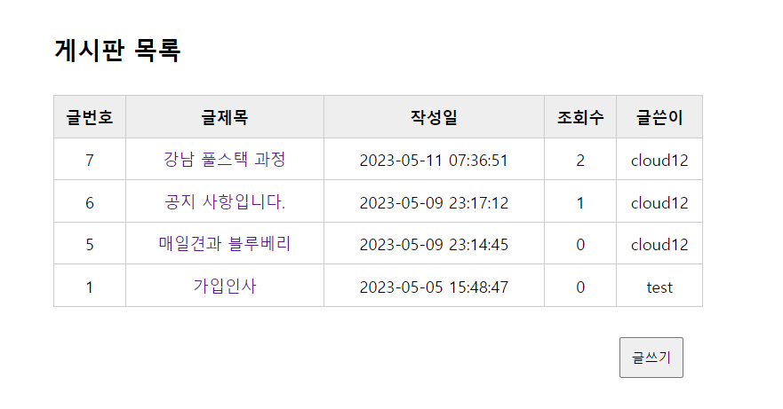
회원 커뮤니티 사이트
조회수 증가

Slide 35
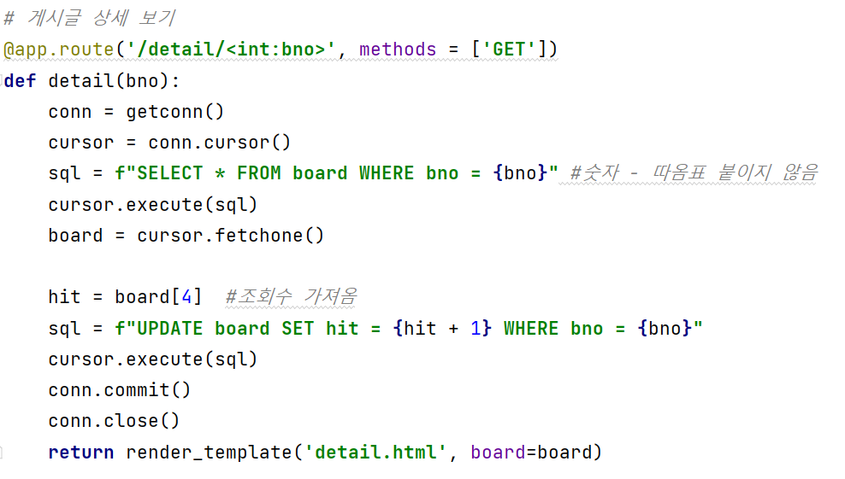
회원 커뮤니티 사이트
조회수 증가

Slide 36
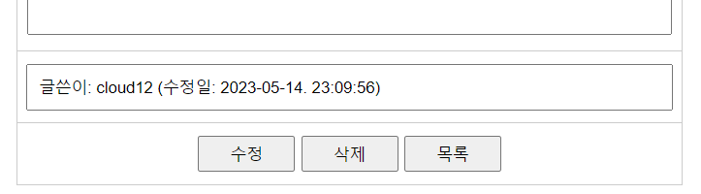
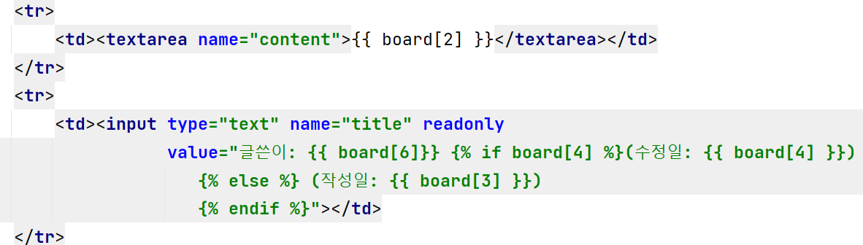
회원 커뮤니티 사이트
게시글 수정일 구현
update.html

Slide 37
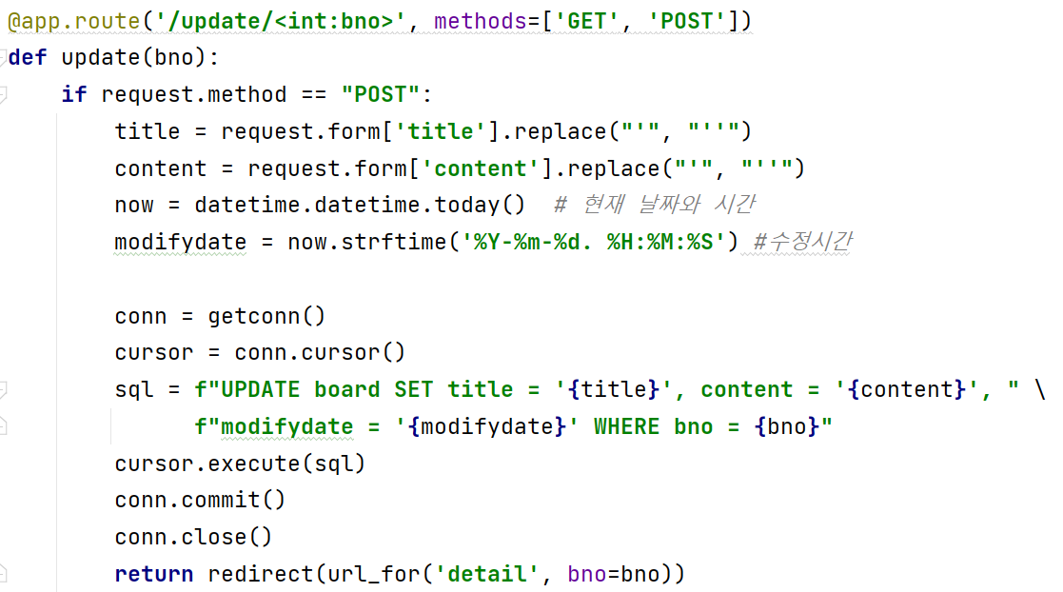
회원 커뮤니티 사이트
게시글 수정일 구현

Slide 38
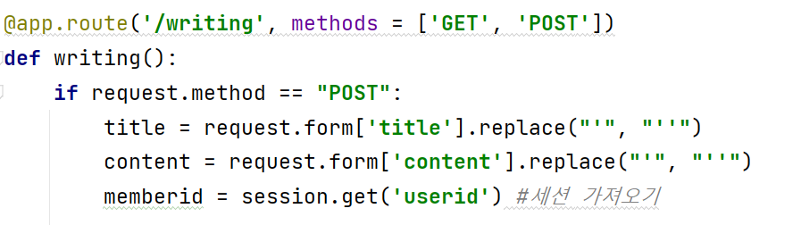
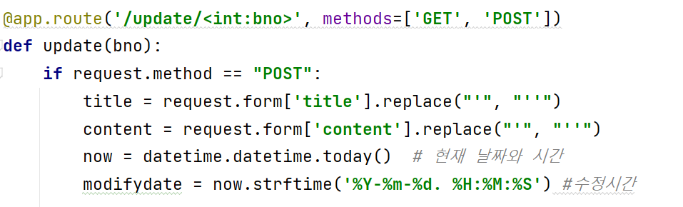
회원 커뮤니티 사이트
글쓰기 및 수정시 특수문자 홑따옴표(‘’) 작성 오류 해결
replace(“ ’ ”, “ ’’ ”) – 홑따옴표를 쌍따옴표로 변경함

Slide 39
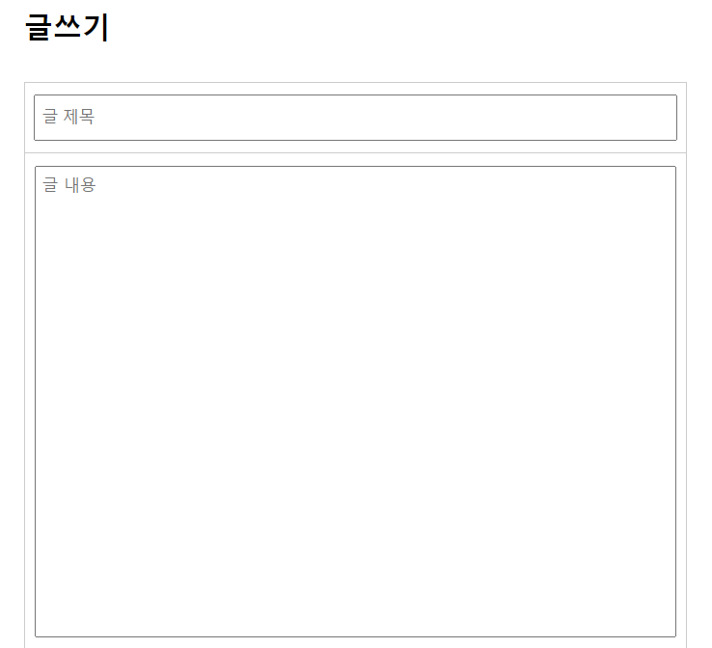
회원 커뮤니티 사이트
Textarea의 크기 조절 못하도록 설정

Slide 40
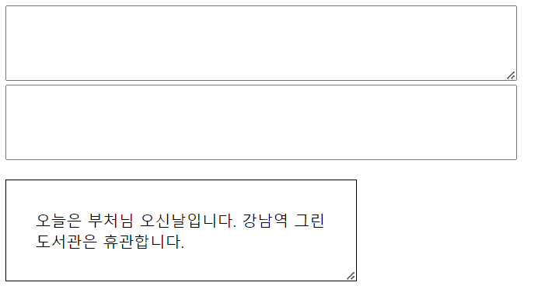
회원 커뮤니티 사이트
textarea태그의 resize

Slide 41
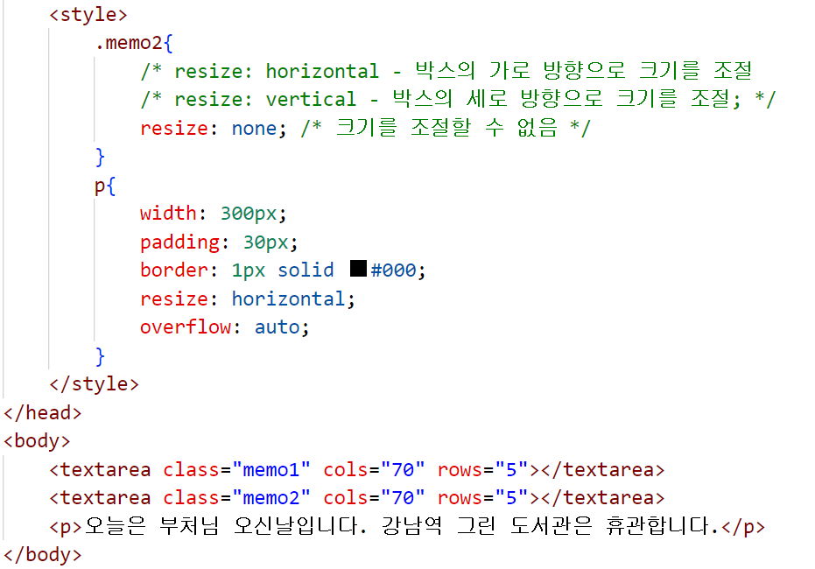
회원 커뮤니티 사이트
resize

